Slide 1


TERMOS DE REFERÊNCIA DO FÓRUM EMPRESARIAL
CONTEXTO E JUSTIFICAÇÃO
Cabo Verde está a apenas 4h00 horas de viagem aérea do Brasil, a 1h00 hora de viagem aérea do continente africano e a 4h0 de viagem aérea do continente Europeu. Cabo Verde é uma importante plataforma de investimentos, importação, exportação e reexportação para mercados de grande relevância como são os casos da CEDEAO - Comunidade Económica dos Estados da África Ocidental, com mais de 400 milhões de consumidores; da União Europeia, com mais de 500 milhões de consumidores; e, Estados Unidos da América, com mais de 300 milhões de consumidores.
Cabo Verde pode exportar e reexportar mais de 6 mil produtos manufaturados em Cabo Verde ou beneficiado em até 30% no País isentos de impostos para os Estados Unidos da América; Canadá; União Europeia e CEDEAO, o que representa uma importante oportunidade para a competitividade das empresas em geral. Além do seu mercado interno Cabo Verde pode oferecer às empresas quatro mecanismos de elevado potencial que garantem escalas nas suas relações económicas e comerciais com o Mundo:
Mecanismo 1: O mecanismo que implementa a União Aduaneira entre os Estados Membros da CEDEAO – Comunidade Económica dos Estados da África Ocidental, que integra 15 países e mais de 400 milhões de consumidores (Benim, Burkina Faso, Cabo Verde, Costa do Marfim, Gâmbia, Gana, Guiné Conacri, Guiné-Bissau, Libéria, Mali, Níger, Nigéria, Senegal, Serra Leoa e Togo), através do qual as empresas podem a partir de Cabo Verde importar, exportar e reexportar sem taxas ou quotas.
Mecanismo 2: O mecanismo UE/SPG+ que assume particular relevância, nomeadamente no que diz respeito à competitividade externa de produtos cabo - verdianos que ao abrigo deste regime preferencial poderão ser exportados para o mercado da União Europeia livre de quotas e tarifas.
Mecanismo 3: O mecanismo AGOA - Lei para o Crescimento e a Oportunidade de África, promulgada em 2000, permite que os países africanos elegíveis, como é o caso de Cabo Verde, exportem cerca de 6400 produtos com isenção de direitos para os EUA. Esta lei tem por base um alargamento dos benefícios já disponíveis no âmbito do Sistema de Preferências Generalizadas (SPG) dos EUA.
Mecanismo 4: O mecanismo do Centro Internacional de Indústria; Centro Internacional de Prestação de Serviços e o Centro Internacional de Comércio, ambos instituídos pelo Estado de Cabo Verde que confere, de entre outros, benefícios Fiscais sob a forma de taxas reduzidas de IRPC - Imposto sobre o Rendimento das Pessoas Colectivas, relativamente aos rendimentos derivados do exercício de actividades de natureza industrial ou comercial, e suas actividades acessórias ou complementares, bem como de prestação de serviços:
» 5,0% para entidades com cinco ou mais trabalhadores dependentes;
» 3,5% para entidades com vinte ou mais trabalhadores dependentes;
» 2,5% para entidades com cinquenta ou mais trabalhadores dependentes.
No que diz respeito ao Centro Internacional de Prestação de Serviços:
» 2,5% para entidades com dois ou mais trabalhadores dependentes.
É neste contexto que em Março de 2022 Cabo Verde acolhe um Fórum Empresarial Internacional, intitulado «Atlantic Business Forum», sob o Slogan: «Cabo Verde um elo com mercados de excelênciais».
Uma Ronda / Rodada de Negócios, previamente programado, a se realizar no dia 19 de Março de 2022. Cada empresa participante terá um período de tempo, previamente definido, destinado a apresentação dos respectivos produtos, serviços e oportunidades de parcerias de negócios que as mesmas queiram submeter aos demais presentes.
O presente documento, além de apresentar alguns indicadores da CEDEAO, descreve a condução do funcionamento do Evento em apreço e condições de participação no mesmo nas suas múltiplas etapas.
Pag 1
Ref.E-EICV.01/2022/VD-E.01

Slide 2
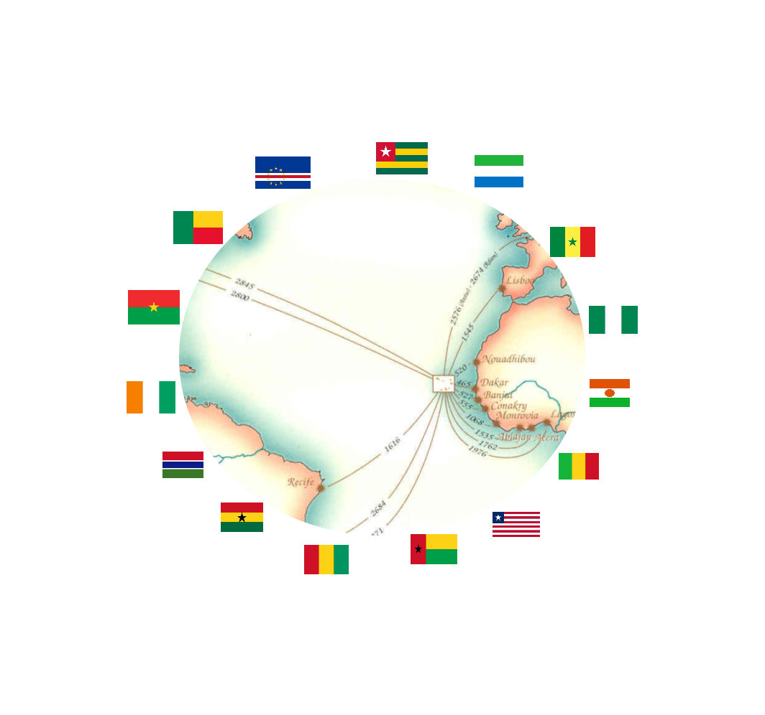
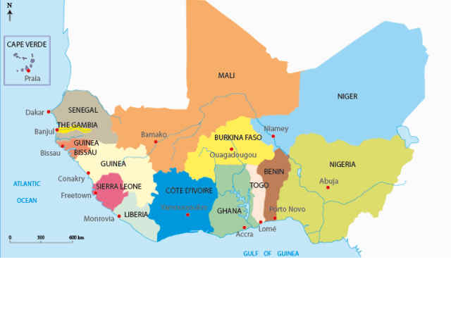
A cedeao
INDICADORES
8 moedas
397.205.519 habitantes internet [2021]
47.4 % Penetração internet [ % População]
188.423.476 Utiliz. de Internet [2021]
Principal Rio: 4.180 Km
485.800 Utiliz. de Internet [2000]
3 línguas oficiais
Área de 5.112.069 Km²
15 Países membros
8 países de língua francesa
113,062,000,000 de Exportação
5 países de língua inglêsa
2 países de língua portuguesa
＄113,440,000,000 de Importação
600 milhões de consumidores em 2050
As trocas comerciais na África Ocidental, assim como a livre circulação de pessoas e de bens, estão bem ancoradas na tradição da região desde as antigas e grandes civilizações da África Ocidental, favorecendo o desenvolvendo do comércio entre as regiões do Sahel e da savana, com uma ampla gama de produtos, tais como gado vivo, couros e peles, aves, madeira e seus derivados. Esta tradição de comércio secular gerou uma mobilidade precoce significativa de pessoas e de bens na região da África Ocidental e se manteve uma constante ao longo de séculos, podendo assim ser considerado que a Comunidade Económica dos Estados da África Ocidental, CEDEAO, é herdeira e percursora desta ancestral tradição africana.
Pag 2
Ref.E-EICV.01/2022/VD-E.01

Slide 3
A cedeao
INDICADORES
Taxa de crescimento:
» 2017 : 4,4%
» 2018 : 4,9%
» 2019 : 3,4%
Taxa de crescimento:
» 2017 : 3,8%
» 2018 : 3,7%
» 2019 : 5,4%
Taxa de crescimento:
» 2017 : 4,0%
» 2018 : 5,5%
» 2019 : 5,0%
Taxa de crescimento:
» 2017 : 7,1%
» 2018 : 6,7%
» 2019 : 6,9%
Taxa de crescimento:
» 2017 : 5,8%
» 2018 : 6,8%
» 2019 : 6,3%
Cabo Verde
Togo
Serra Leoa
Senegal
Taxa de crescimento:
» 2017 : 0,8%
» 2018 : 1,9%
» 2019 : 2,1%
Benin
Taxa de crescimento:
» 2017 : 6,3%
» 2018 : 6,6%
» 2019 : 6,0%
Nigéria
Taxa de crescimento:
» 2017 : 4,9%
» 2018 : 5,2%
» 2019 : 6,5%
Burkina Faso
Níger
Taxa de crescimento:
» 2017 : 7,7%
» 2018 : 7,4%
» 2019 : 7,5%
Taxa de crescimento:
» 2017 : 5,4%
» 2018 : 4,9%
» 2019 : 5,0%
Cõte d’Ivoire
Mali
Gâmbia
Libéria
Taxa de crescimento:
» 2017 : 3,5%
» 2018 : 1,3%
» 2019 : 0,4%
Taxa de crescimento:
» 2017 : 4,6%
» 2018 : 6,7%
» 2019 : 5,4%
Gana
Guiné Conacri
Guiné Bissau
Taxa de crescimento:
» 2017 : 5,9%
» 2018 : 3,8%
» 2019 : 5,0%
Taxa de crescimento:
» 2017 : 8,1%
» 2018 : 8,3%
» 2019 : 8,8%
Taxa de crescimento:
» 2017 : 13,4%
» 2018 : 8,7%
» 2019 : 5,9%
Indicadores de Taxas de crescimento para os anos 2017, 2018 e 2019 para cada um dos 15 países (Benim, Burkina Faso, Cabo Verde, Costa do Marfim, Gâmbia, Gana, Guiné Conacri, Guiné-Bissau, Libéria, Mali, Níger, Nigéria, Senegal, Serra Leoa e Togo) membros da Comunidade Económica dos Estados da África Ocidental – CEDEAO.
Pag 3
Ref.E-EICV.01/2022/VD-E.01

Slide 4
A cedeao
INDICADORES
Fiscalidade nas empresas:
» Nº de taxas ano : 49,0
» Nº horas formalidades : 159,0
» Taxas em % lucros : 48,2%
Fiscalidade nas empresas:
» Nº de taxas ano : 34,0
» Nº horas formalidades : 343,0
» Taxas em % lucros : 30,7%
Fiscalidade nas empresas:
» Nº de taxas ano : 30,0
» Nº horas formalidades : 180,0
» Taxas em % lucros : 37,0%
Togo
Serra Leoa
Fiscalidade nas empresas:
» Nº de taxas ano : 58,0
» Nº horas formalidades: 441,0
» Taxas em % lucros : 45,1%
Fiscalidade nas empresas:
» Nº de taxas ano : 57 ,0
» Nº horas formalidades : 270,0
» Taxas em % lucros : 41,3%
Cabo Verde
Benin
Senegal
Fiscalidade nas empresas:
» Nº de taxas ano : 57,0
» Nº horas formalidades : 270,0
» Taxas em % lucros : 41,3%
Fiscalidade nas empresas:
» Nº de taxas ano : 48,0
» Nº horas formalidades: 347,4
» Taxas em % lucros : 34,8%
Burkina Faso
Nigéria
Fiscalidade nas empresas:
» Nº de taxas ano : 33,0
» Nº horas formalidades: 139,5
» Taxas em % lucros : 45,5%
Cõte d’Ivoire
Níger
Fiscalidade nas empresas:
» Nº de taxas ano : 63,0
» Nº horas formalidades : 205,0
» Taxas em % lucros : 50,1%
Fiscalidade nas empresas:
» Nº de taxas ano : 33,0
» Nº horas formalidades: 139,5
» Taxas em % lucros : 45,5%
Gâmbia
Mali
Fiscalidade nas empresas:
» Nº de taxas ano : 49,0
» Nº horas formalidades: 326,0
» Taxas em % lucros : 50,3%
Gana
Libéria
Fiscalidade nas empresas:
» Nº de taxas ano : 33,0
» Nº horas formalidades: 139,5
» Taxas em % lucros : 45,5%
Guiné Conacri
Guiné Bissau
Fiscalidade nas empresas:
» Nº de taxas ano : 31,0
» Nº horas formalidades: 224,0
» Taxas em % lucros : 32,4%
Fiscalidade nas empresas:
» Nº de taxas ano : 33,0
» Nº horas formalidades: 400,0
» Taxas em % lucros : 61,4%
Fiscalidade nas empresas:
» Nº de taxas ano : 46,0
» Nº horas formalidades: 218,0
» Taxas em % lucros : 45,5%
Indicadores de Fiscalidade nas Empresas para cada um dos 15 países (Benim, Burkina Faso, Cabo Verde, Costa do Marfim, Gâmbia, Gana, Guiné Conacri, Guiné-Bissau, Libéria, Mali, Níger, Nigéria, Senegal, Serra Leoa e Togo) membros da Comunidade Económica dos Estados da África Ocidental – CEDEAO. Número de Taxas devidas anualmente; o tempo de duração de formalidades administrativas em horas e as Taxas , em percentagem, incidindo sobre o lucro das empresas.
Pag 4
Ref.E-EICV.01/2022/VD-E.01

Slide 5
A cedeao
INDICADORES
Assinantes de Internet móvel:
» Nº de assinantes : 24,0%
» População coberta : 16,0%
» Diferença de utilização:60,0%
Assinantes de Internet móvel:
» Nº de assinantes : 24,0%
» População coberta: 16,0%
» Diferença de utilização:60,0%
Assinantes de Internet móvel :
» Nº de assinantes: 34,0%
» População coberta: 30,0%
» Diferença de utilização:36,0%
Assinantes de Internet móvel:
» Nº de assinantes : 24,0%
» População coberta: 23,0%
» Diferença de utilização:53,0%
Togo
Serra Leoa
Assinantes de Internet móvel:
» Nº de assinantes : 28,0%
» População coberta: 22,0%
» Diferença de utilização:50,0%
Cabo Verde
Benin
Senegal
Assinantes de Internet móvel:
» Nº de assinantes : 21,0%
» População coberta: 44,0%
» Diferença de utilização:35,0%
Assinantes de Internet móvel:
» Nº de assinantes : 29,0%
» População coberta: 41,0%
» Diferença de utilização:30,0%
Burkina Faso
Nigéria
Assinantes de Internet móvel:
» Nº de assinantes : 11,0
» População coberta: 7,0
» Diferença de utilização:82,0%
Cõte d’Ivoire
Níger
Assinantes de Internet móvel:
» Nº de assinantes : 26,0%
» População coberta: 69,0%
» Diferença de utilização:6,0%
Assinantes de Internet móvel:
» Nº de assinantes : 23,0%
» População coberta: 13,0%
» Diferença de utilização:64,0%
Gâmbia
Mali
Assinantes de Internet móvel:
» Nº de assinantes : 16,0%
» População coberta: 42,0%
» Diferença de utilização:42,0%
Gana
Libéria
Assinantes de Internet móvel:
» Nº de assinantes : 12,0%
» População coberta: 37,0%
» Diferença de utilização:51,0%
Guiné Conacri
Guiné Bissau
Assinantes de Internet móvel:
» Nº de assinantes : 33,0%
» População coberta: 52,0%
» Diferença de utilização:15,0%
Assinantes de Internet móvel:
» Nº de assinantes : 18,0%
» População coberta: 18,0%
» Diferença de utilização:64,0%
Assinantes de Internet móvel:
» Nº de assinantes : 10,0%
» População coberta: 27,0%
» Diferença de utilização:62,0%
Durante os últimos anos, a população da África Ocidental registou um forte crescimento, passando de 70 milhões de habitantes para 400 milhões entre 1950 e 2020. No finaldo ano de 2014, representava cerca de 40% da população da África Subsaariana. De acordo com as projeções das Nações Unidas, a população da África Ocidental deverá atingir aos 550 ou 600 milhões de habitantes em 2050, sendo a região cuja população é a mais jovem do mundo. Além disso, com cerca de 5% da população mundial e com uma área superior a 40% da África Subsaariana, a África Ocidental é a mais densamente povoada do continente. Na região da CEDEAO, o número de utilizadores da Internet aumentou de 452.000 em 2000 para 188.423.476 Utilizadores em 2021. É apresentado o Nº de assinantes de Iinternet mmóvel; a Taxa da população coberta e a diferença de utilização.
Pag 5
Ref.E-EICV.01/2022/VD-E.01

Slide 6
A cedeao
INDICADORES
Comércio Internacional:
» Importação: 2.675.648.548,53
» Exportação:1.848.790.295,3
» Comércio (% do PIB):54,4%
Comércio Internacional:
» Importação: 2.509.638.207,02
» Exportação:1.749.463.762,4
» Comércio (% do PIB):53,5%
Coomércio Internacional:
» Importação: 1.398.861.219,33
» Exportação $: 1.063.973.967,75
» Comércio (% do PIB):115,9%
Comércio Internacional:
» Importação:5.464.475.545,32
» Exportação:$4.182.533.401,8
» Comércio (% do PIB): 63,7 %
Togo
Serra Leoa
Comércio Internacional:
» Importação:10.547.880.777,4
» Exportação:5.322.157.555,23
» Comércio (% do PIB):62,83%
Cabo Verde
Benin
Senegal
Comércio Internacional:
» Importação:7.061.492.600,56
»Exportação:3.938.276.572,63
» Comércio (% do PIB):56,73%
Comércio Internacional:
» Importação: 62.193.520638,8
» Exportação:150.310.683.824,9
» Comércio (% do PIB):34,03%
Burkina Faso
Nigéria
Cõte d’Ivoire
Níger
Comércio Internacional:
» Importação:15.783.580.561,3
» Exportação:16.360.562.954,4
» Comércio (% do PIB):46,4%
Comércio internacional:
» Importação: 3.645.071.324,9
» Exportação:1.479.972.152,4
» Comércio (% do PIB):37,8%
Gâmbia
Mali
Comércio Internacional:
» Importação:4.959.504.286,5
» Exportação:3.575.922.527,12
» Comércio (% do PIB):61,1%
Comércio Internacional:
» Importação: 885.646.099,7
» Exportação: 478.756.607,3
» Comércio (% do PIB):55,54%
Gana
Libéria
Guiné Conacri
Guiné Bissau
Comércio internacional:
» Importação: 1.964.117.213,2
» Exportação: 367.244.457,6
» Comércio (% do PIB)2019:127,5%
Comércio internacional:
» Importação: 25 003 422 445,9
» Exportação:23.947.785.973,9
» Comércio (% do PIB):71,1%
Comércio Internacional:
» Importação: 5.762.392.294,6
» Exportação: 3.732.954.715,82
» Comércio (% do PIB):72,25%
Comércio Internacional:
» Importação: 429.685.926,8
» Exportação: 226.806.098,9
» Comércio (% do PIB):55,4%
As exportações de bens e serviços incluem o valor de todos os bens e serviços com destino ao exterior. Esses dados incluem, de entre outros, o valor das mercadorias, frete, seguro, transporte. Os dados são convertidos em dólares americanos constantes para permitir comparações internacionais.
As importações de bens e serviços incluem o valor de todos os bens e serviços importados. Esses dados incluem de entre outros o valor das mercadorias, frete, seguro, transporte. Os dados são apresentados em dólares americanos constantes para permitir comparações internacionais.
O comércio como porcentagem do PIB é o valor total das exportações de bens e serviços adicionado ao valor total das importações de bens e serviços, como porcentagem do PIB. É um indicador muito útil para observar a abertura de uma economia em relação ao exterior. Quanto maior for esse percentual, mais aberta será a economia daquele país.
Source: Perspective Monde/ Université de Sherbrooke, Québec, Canada
Pag 6
Ref.E-EICV.01/2022/VD-E.01

Slide 7
Exportations de biens et services ($ US constant 2010) 2020
Source: Perspective Monde/ Université de Sherbrooke, Québec, Canada

Slide 8










































































































































Slide 9
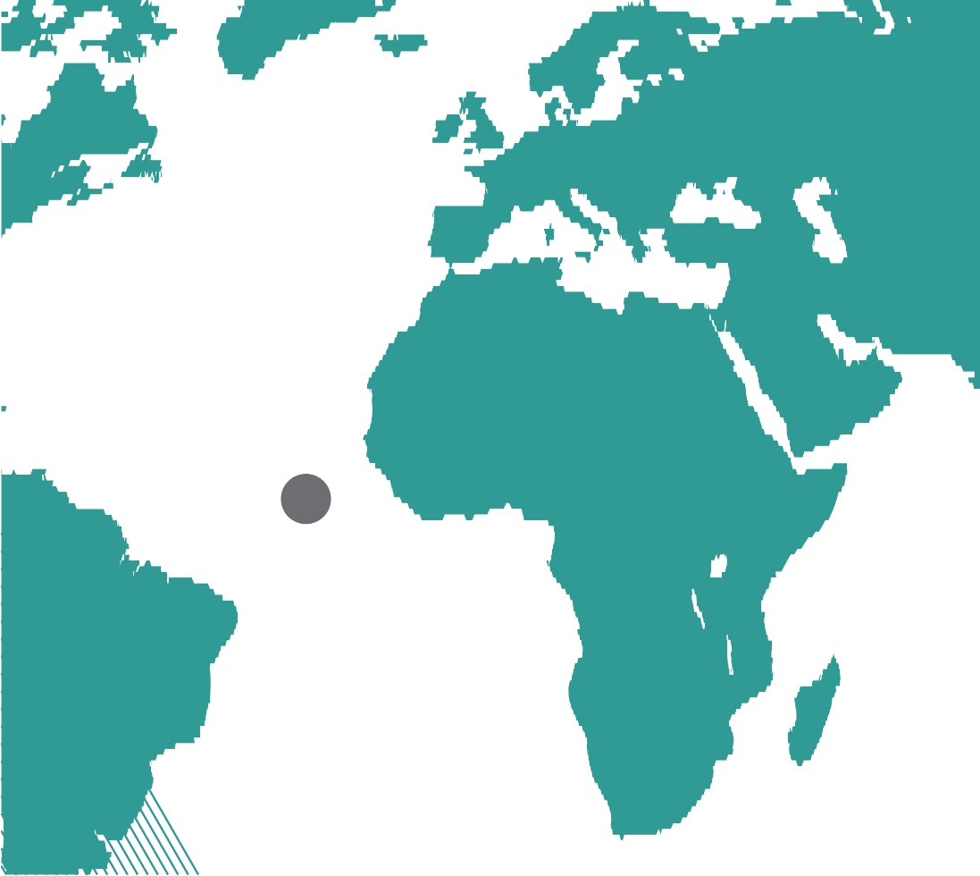

Slide 10
TERMOS DE REFERÊNCIA DO FÓRUM EMPRESARIAL
CONTEXTO E JUSTIFICAÇÃO
Brasil e Cabo Verde possuem relações sólidas, desde os primeiros dias da Independência de Cabo Verde a 5 de Julho de 1975. Contudo as trocas comerciais entre os dois países ainda estão longe de atingir os níveis do potencial e das oportunidades existentes. Cabo Verte importa anualmente próximo de um (1) bilhão de dólares de produtos para satisfazer as suas necessidades internas e o Brasil exporta para Cabo Verde menos de 3% do total das importações do Arquipélago.
Em regra as empresas Brasileiras encontram dois obstáculos maiores para potenciar as suas relações económicas e comerciais com Cabo Verde: a dimensão do mercado interno de Cabo Verde e a ausência de uma linha marítima regular entre Brasil e Cabo Verde.
Cabo Verde está a apenas 4 horas de viagem aérea do Brasil. Cabo Verde é uma importante plataforma de reexportação para mercados de grande relevância como são os casos da CEDEAO - Comunidade Económica dos Estados da África Ocidental, com mais de 400 milhões de consumidores; da União Europeia, com mais de 500 milhões de consumidores; e, Estados Unidos da América, com mais de 300 milhões de consumidores.
Cabo Verde pode importar matéria prima, que abunda na sub-região Oeste africano sem taxas e sem quotas, transformar e reexportar para este vasto mercado sem taxa e sem quota. Cabo Verde pode exportar e reexportar mais de 6 mil produtos manufaturados em Cabo Verde ou beneficiado em até 30% no País isentos de impostos para os Estados Unidos da América; Canadá; União Europeia e CEDEAO, o que representa uma importante oportunidade para as indústrias brasileiras.
Além do seu mercado interno Cabo Verde pode oferecer ao Brasil quatro mecanismos de elevado potencial que garantem escalas nas suas relações económicas e comerciais:
Mecanismo 1: O mecanismo que implementa a União Aduaneira entre os Estados Membros da CEDEAO – Comunidade Económica dos Estados da África Ocidental, que integra 15 países e mais de 400 milhões de consumidores (Benim, Burkina Faso, Cabo Verde, Costa do Marfim, Gâmbia, Gana, Guiné Conacri, Guiné-Bissau, Libéria, Mali, Níger, Nigéria, Senegal, Serra Leoa e Togo), através do qual as empresas brasileiras podem a partir de Cabo Verde importar, exportar e reexportar sem taxas ou quotas.
Mecanismo 2: O mecanismo UE/SPG+ que assume particular importância para Cabo Verde, nomeadamente no que diz respeito à competitividade externa de produtos cabo - verdianos que ao abrigo deste regime preferencial poderão ser exportados para o mercado da União Europeia livre de quotas e tarifas. As empresas brasileiras, podem assim, a partir de Cabo Verde tirar partido deste potencial.
Mecanismo 3: O mecanismo AGOA - Lei para o Crescimento e a Oportunidade de África, promulgada em 2000, permite que os países africanos elegíveis, como é o caso de Cabo Verde, exportem cerca de 6400 produtos com isenção de direitos para os EUA. Esta lei tem por base um alargamento dos benefícios já disponíveis no âmbito do Sistema de Preferências Generalizadas (SPG) dos EUA.

Slide 11
TERMOS DE REFERÊNCIA DO FÓRUM EMPRESARIAL
CONTEXTO E JUSTIFICAÇÃO
Mecanismo 4: O mecanismo do Centro Internacional de Indústria; Centro Internacional de Prestação de Serviços e o Centro Internacional de Comércio, ambos instituídos pelo Estado de Cabo Verde que confere, de entre outros, benefícios Fiscais sob a forma de taxas reduzidas de IRPC - Imposto sobre o Rendimento das Pessoas Colectivas, relativamente aos rendimentos derivados do exercício de actividades de natureza industrial ou comercial, e suas actividades acessórias ou complementares, bem como de prestação de serviços:
» 5% para entidades com cinco ou mais trabalhadores dependentes;
» 3,5% para entidades com vinte ou mais trabalhadores dependentes;
» 2,5% para entidades com cinquenta ou mais trabalhadores dependentes.
No que diz respeito ao Centro Internacional de Prestação de Serviços:
» 2,5% para entidades com dois ou mais trabalhadores dependentes.
É neste contexto que ao longo dos últimos 7 anos vem se trabalhando na implementação de dois instrumentos, que se acredita irão potenciar e ampliar as relações económicas e comerciais entre Brasil e Cabo Verde: uma linha marítima ligando Brasil, Cabo Verde e o mercado da CEDEAO e um Entreposto Comercial, em Cabo Verde, através do qual as empresas brasileiras poderão operar (quer através de presença física, quer virtual e desenvolver actividades de exportação e reexportação para mercados de grande escala como são os casos da CEDEAO, da União Europeia; dos Estados Unidos da América e do Canadá.
O sistema proposto possibilita, igualmente, que os produtos brasileiros tenham uma presença e visibilidade permanente nos referidos mercados. Quer, através de uma plataforma Marketplece quer, através de um Show Room permanente através do qual esses produtos estarão permanentemente expostos podendo ser visitados e adquiridos online pelos clientes, importadores e distribuidores.
Estima-se que mais de 70% de operadores económicos na região da África Ocidental que comercializam produtos, se deslocam a países terceiros para adquirir esses produtos e comercializarem internamente aos respectivos países. Estes, em regra, enfrentam importantes obstáculos de natureza administrativas para obterem vistos e poderem assim viajar e fazerem as suas compras. Neste âmbito, através do referido Entreposto Comercial em Cabo Verde, podem realizar as suas compras com maior conforto, pois, para viajarem a Cabo Verde não necessitam de vistos de entradas e estadias para períodos não superior a 90 dias.

Slide 12
TERMOS DE REFERÊNCIA DO FÓRUM EMPRESARIAL
OBJECTIVOS DO FÓRUM EMPRESARIAL
Mecanismo 4: O mecanismo do Centro Internacional de Indústria; Centro Internacional de Prestação de Serviços e o Centro Internacional de Comércio, ambos instituídos pelo Estado de Cabo Verde que confere, de entre outros, benefícios Fiscais sob a forma de taxas reduzidas de IRPC - Imposto sobre o Rendimento das Pessoas Colectivas, relativamente aos rendimentos derivados do exercício de actividades de natureza industrial ou comercial, e suas actividades acessórias ou complementares, bem como de prestação de serviços:
» 5% para entidades com cinco ou mais trabalhadores dependentes;
» 3,5% para entidades com vinte ou mais trabalhadores dependentes;
» 2,5% para entidades com cinquenta ou mais trabalhadores dependentes.
No que diz respeito ao Centro Internacional de Prestação de Serviços:
» 2,5% para entidades com dois ou mais trabalhadores dependentes.
É neste contexto que ao longo dos últimos 7 anos vem se trabalhando na implementação de dois instrumentos, que se acredita irão potenciar e ampliar as relações económicas e comerciais entre Brasil e Cabo Verde: uma linha marítima ligando Brasil, Cabo Verde e o mercado da CEDEAO e um Entreposto Comercial, em Cabo Verde, através do qual as empresas brasileiras poderão operar (quer através de presença física, quer virtual e desenvolver actividades de exportação e reexportação para mercados de grande escala como são os casos da CEDEAO, da União Europeia; dos Estados Unidos da América e do Canadá.
O sistema proposto possibilita, igualmente, que os produtos brasileiros tenham uma presença e visibilidade permanente nos referidos mercados. Quer, através de uma plataforma Marketplece quer, através de um Show Room permanente através do qual esses produtos estarão permanentemente expostos podendo ser visitados e adquiridos online pelos clientes, importadores e distribuidores.
Estima-se que mais de 70% de operadores económicos na região da África Ocidental que comercializam produtos, se deslocam a países terceiros para adquirir esses produtos e comercializarem internamente aos respectivos países. Estes, em regra, enfrentam importantes obstáculos de natureza administrativas para obterem vistos e poderem assim viajar e fazerem as suas compras. Neste âmbito, através do referido Entreposto Comercial em Cabo Verde, podem realizar as suas compras com maior conforto, pois, para viajarem a Cabo Verde não necessitam de vistos de entradas e estadias para períodos não superior a 90 dias.

Slide 13
TERMOS DE REFERÊNCIA DO FÓRUM EMPRESARIAL
3. ORGANIZAÇÃO DO FÓRUM EMPRESARIAL
3.1. Participantes
3.2 Desenvolvimento dos trabalhos
3.2.1. Sequência 1: Abertura
3.2.2. Sequência 2 : enquadramento político
3.2.3. Sequência 3: Troca de experiências e reflexão
Atelier 1: Disponibilidade e estabilidade
Atelier 2 : Accessibilité
3.2.4. Sequência IV : Consistência das propostas
3.2.7. Sequência VII : Encerramento e comunicação
4. RESULTADOS E PRODUTOS ESPERADOS

Slide 14
TERMOS DE REFERÊNCIA DO FÓRUM EMPRESARIAL
5. INFORMAÇÕES ADICIONAIS
5.1. Local e datas
O Fórum Empresarial terá lugar em Cabo Verde, cidade da Praia, no Salão Nobre de Assembleia Nacional, de 17 a 19 de Março de 2022. O programa do dia 19 de Março consiste numa Ronda / Rodada de Negócios e terá lugar em Cidade Velha.
5.2 Línguas de Trabalho
Serão utilizadas três línguas de trabalho: francês, inglês e português. Se necessário, serão feitos arranjos para não falantes de francês do Níger.
5.3. Comunicações
As comunicações serão feitas por nacionais, regionais ouinternacional, individualmente ou em nome da instituição que representam.
5.4 Inscrição
Um formulário de registro está disponível. Deve ser preenchido por qualquer pessoa convidada ou participante. Os formulários de inscrição podem ser baixados do site daHASA www.cisan.ne
As condições de participação encontram-se especificadas no referido site.
5.5 Transfência de inscrição
Um participante devidamente inscrito, se confrontado com a impossibilidade de participar no evento, poderá transferir a sua inscrição a terceiro. Para tal, o participante substituto deverá ser cabalmente identificado e aceitar as mesmas condições.
5.6 Grupos e Delegações Oficiais
Para grupos (mínimo 10 Pax), delegações oficiais ou entidades Governamentais, a Organização deverá ser contactada para tratamento específico.
5.5 Vistos
O pedido de visto, para os participantes que dele prercisa, é feito através de uma plataforma disponibilizada na internet (www.ease.gov.cv). Excepcionalmente, pode ser solicitado nas embaixadas, postos consulares ou à chegada no território nacional mediante pagamento de sobretaxa. O custo do Visto é pago diretamente às autoridades competentes: cerca de € 30,00. Se necessário, a Organização pode auxiliar os participantes nos procedimentos para obtenção de vistos.

